Slide 1

Model-based vs Model-free RL
March 16, 2019

Slide 2

2
CONTENTS
1. Model
2. Model-based RL
3. Model-free RL

Slide 3
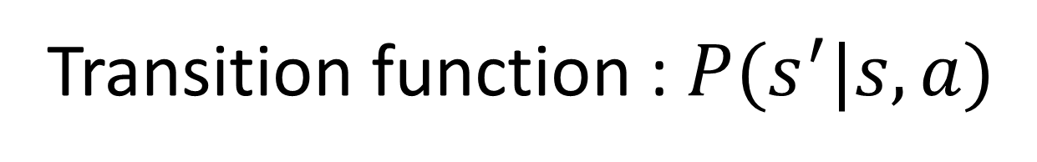
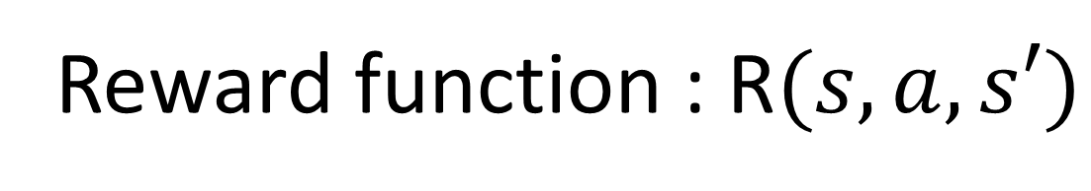
1. Model
3
Model
환경이 어떻게 agent의 action에 반응할 것인지를 예측하기 위해 만든 것
-> simulation을 하기 위해 만듦
환경이 행하게 될 행동들을 본 따서 만들어짐 (환경의 행동을 추론하는 모델)
-> 현재 상태에서 어떤 행동을 취했을 때
환경이 줄 것이라고 예상되는 정보들(다음의 state와 reward)를 표현함
Transition function : $P(s^{′}|s,a)$
Reward function : R$(s,a, s′)$

Slide 4
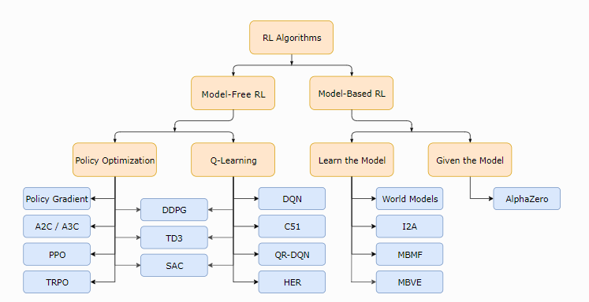
1. Model
3

Slide 5
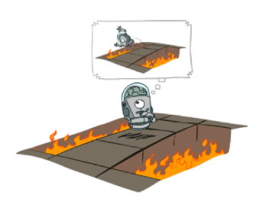
2. Model-based RL
3
Model-based RL
Sample로부터 모델을 학습 시킴
모델로부터 value function 또는 policy function 을 계획할 수 있음
Agent는 학습된 policy를 바탕으로 계획(planning)한 결과를 내게 됨
즉, 모델과 계획(planning)을 사용하여 해결하는 것
Planning
모델을 통해 simulation하여 어떠한 policy를 만들고 향상시키는 과정

Slide 6
2. Model-based RL
3
Model-based RL
Model-free RL 보다 Sample 효율에 있어서 크게 향상된 결과를 얻을 수 있음
But, 학습된 모델에서는 잘 수행하지만, 실제 환경에서는 이상하게 행동할 수 있음 (Model Error)
모델을 학습하는 것은 근본적으로 어려운 문제임
Planning을 함으로써 Computation cost 증가
Ex) Alphazero

Slide 7
3. Model-free RL
3
Model-free RL
모델 없이, 직접 해보고 시행착오를 겪으며 그 결과를 바탕으로 훈련시킴
직접 해보고 난 후 에야 결과를 알 수 있으므로, 내가 현재까지 알고 있는 사실을
좀 더 파고들어서 더 좋은 결과를 얻으려고 하는 exploitation과, 새로운 것들을 시도하는 exploration 사이의 조정이 중요함
Ex) Q-Learning

Slide 8
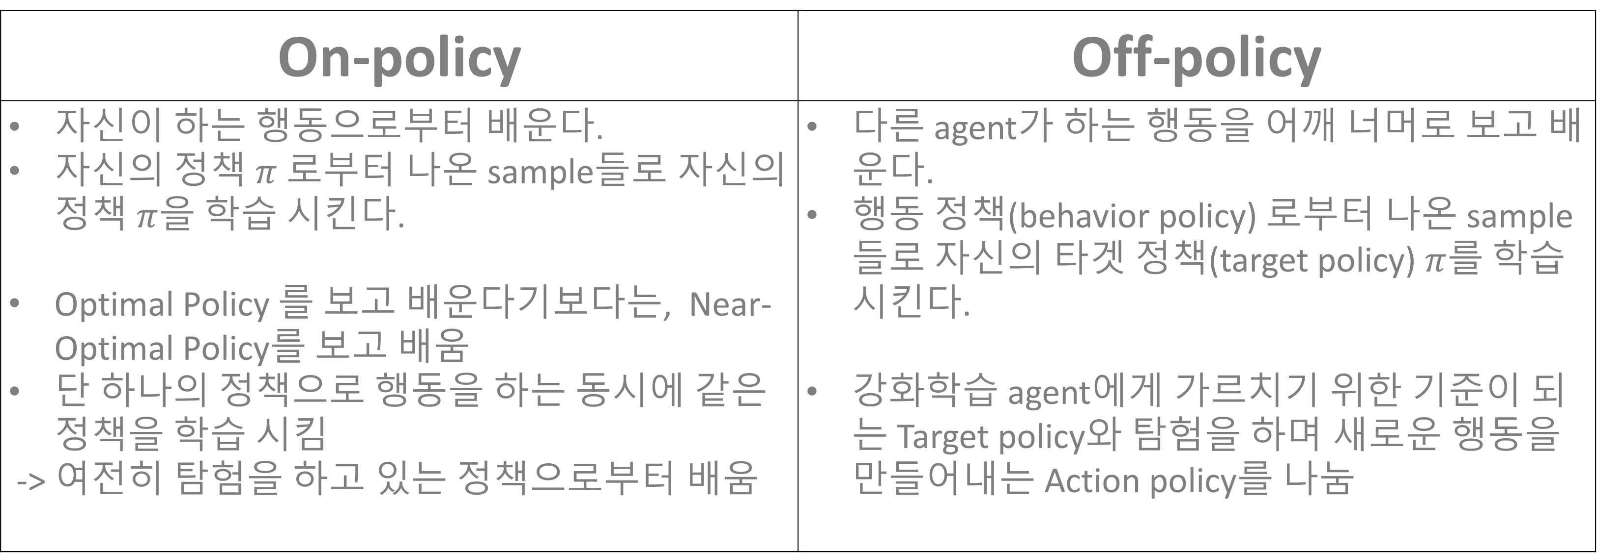
3. Model-free RL
3
Model-free RL에서 정책을 정하는 함수는 업데이트 해나가는 방법에는 크게 두 가지가 있음
강화 학습에서 policy function을 업데이트 시킬 때, 딜레마가 존재
Exploration을 해야 하기 때문에 agent가 최적의 경로로 움직이지 않음
-> exploration을 하려면 새로운 시도를 해야 하는데 이는 non-optimal action임
On-policy | Off-policy
자신이 하는 행동으로부터 배운다. 자신의 정책 $π$로부터 나온 sample들로 자신의 정책 $π$을 학습 시킨다. Optimal Policy 를 보고 배운다기보다는, Near-Optimal Policy를 보고 배움 단 하나의 정책으로 행동을 하는 동시에 같은 정책을 학습 시킴 -> 여전히 탐험을 하고 있는 정책으로부터 배움 | 다른 agent가 하는 행동을 어깨 너머로 보고 배운다. 행동 정책(behavior policy) 로부터 나온 sample 들로 자신의 타겟 정책(target policy) $π$를 학습 시킨다. 강화학습 agent에게 가르치기 위한 기준이 되는 Target policy와 탐험을 하며 새로운 행동을 만들어내는 Action policy를 나눔

Slide 9
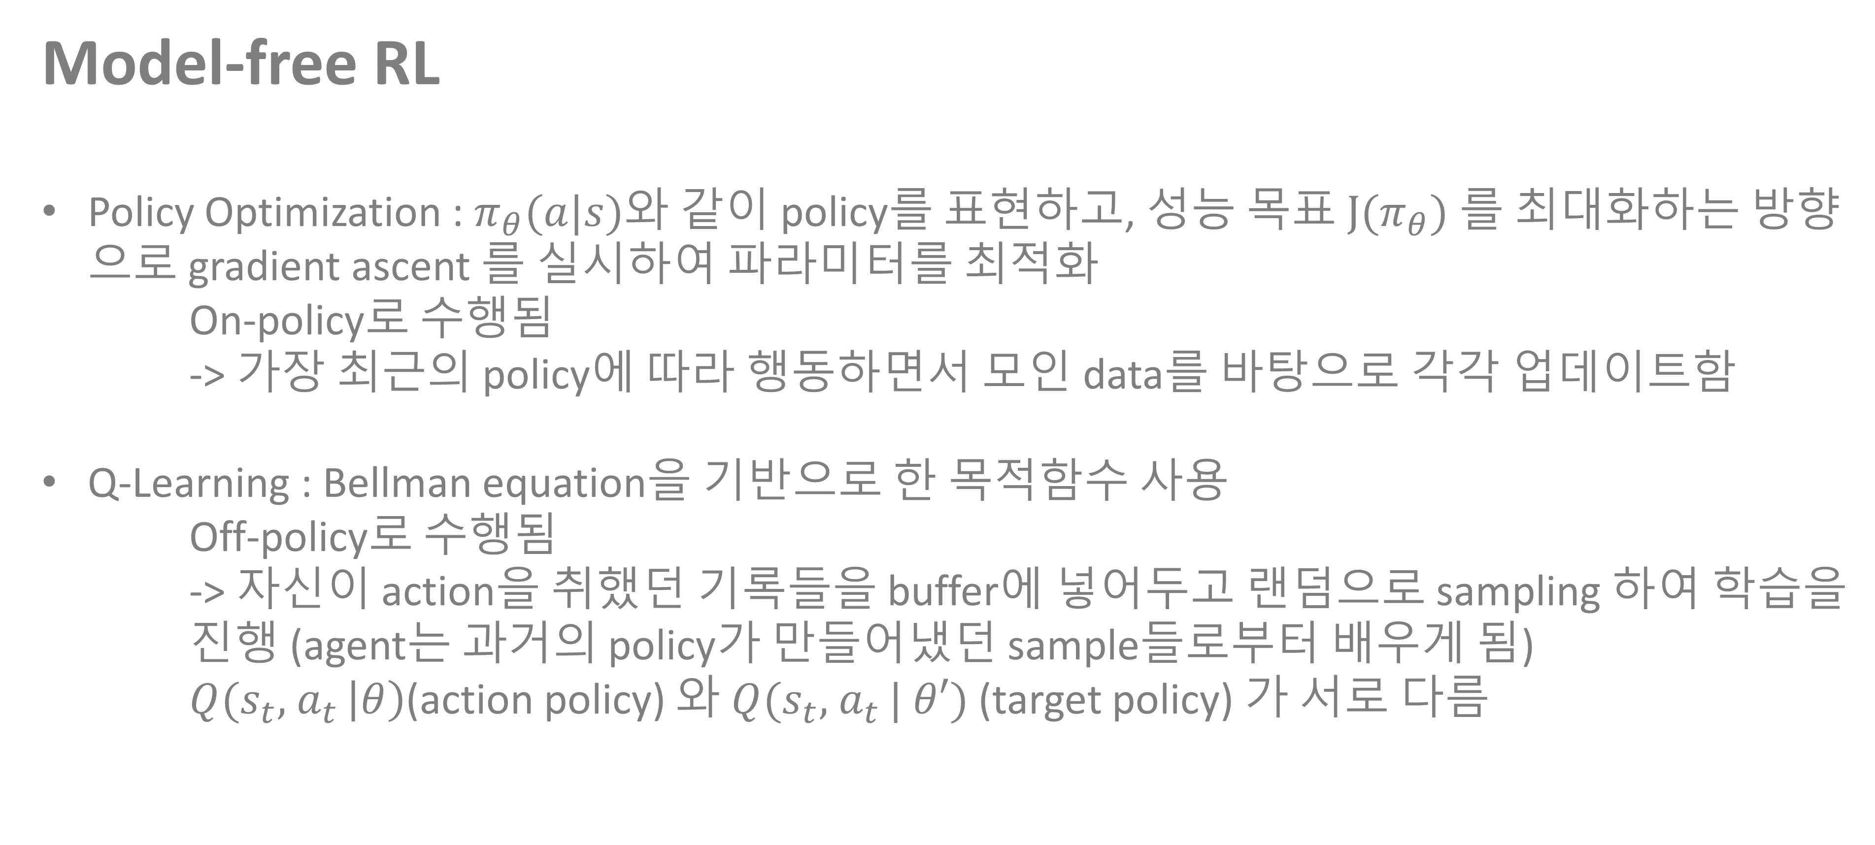
3. Model-free RL
3
Model-free RL
Policy Optimization : $π_{θ}(a|s)$와 같이 policy를 표현하고, 성능 목표 $J(π_{θ})$ 를 최대화하는 방향으로 gradient ascent 를 실시하여 파라미터를 최적화
On-policy로 수행됨
-> 가장 최근의 policy에 따라 행동하면서 모인 data를 바탕으로 각각 업데이트함
Q-Learning : Bellman equation을 기반으로 한 목적함수 사용
Off-policy로 수행됨
-> 자신이 action을 취했던 기록들을 buffer에 넣어두고 랜덤으로 sampling 하여 학습을 진행 (agent는 과거의 policy가 만들어냈던 sample들로부터 배우게 됨)
$Q(s_{t},$ $a_{t }\left|θ\right)$(action policy) 와 $Q(s_{t},$ $a_{t }| θ′)$ (target policy) 가 서로 다름

Slide 10
THANK YOU

